Slide 1
branche E analysis
Backend propre + Interface PyQt5

Slide 2
1. Contexte et objectif
branche_E
Objectif de la branche E
Contraintes respectées
• Conserver la logique fonctionnelle du dashboard initial.
• Créer une interface desktop avec trois pages claires.
• Séparer le backend d’analyse et la logique d’interface.
• Générer les fichiers FFT PNG et exporter les résultats CSV.
• Python 3 et programmation orientée objet.
• PyQt5 pour l’interface utilisateur.
• Pandas pour les fichiers CSV / JSON.
• SciPy pour le calcul FFT.
• Code plus modulaire et documenté.
Branche E analysis · 2

Slide 3
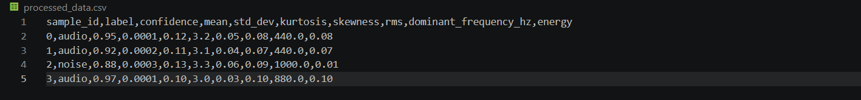
2. Architecture globale
branche_E
Données CSV
analyzer_beta.py Validation · règles · FFT
main_beta.py UI · onglets · actions
Sorties CSV + PNG
Branche E analysis · 3

Slide 4
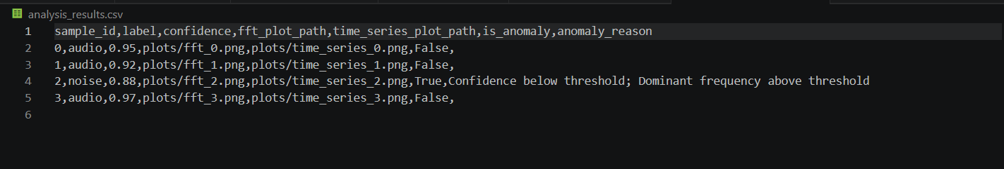
2. Architecture globale
branche_E
Données CSV
analyzer_beta.py Validation · règles · FFT
main_beta.py UI · onglets · actions
Sorties CSV + PNG
Branche E analysis · 3

Slide 5
3. Backend : analyzer_beta.py
branche_E
Le fichier qui contient toute la logique d’analyse
AnomalyThresholds
SignalAnalyzer
dataclass qui centralise les seuils confidence_min · frequency_max_hz · rms_max · kurtosis_max · energy_min
classe principale du backend load_dataframe · apply_thresholds · make_fft · save_fft_plot_files · export_results
Branche E analysis · 4

Slide 6
4. Règles d’anomalie
branche_E
Confidence
Fréquence
RMS
confidence < confidence_min
dominant_frequency_hz > frequency_max_hz
rms > rms_max
classification peu fiable
fréquence dominante trop élevée
amplitude globale trop forte
Kurtosis
Energy
kurtosis > kurtosis_max
energy < energy_min
pics / impulsions anormales
signal trop faible ou suspect
Branche E analysis · 5

Slide 7
5. FFT et génération des PNG
branche_E
make_time_series(row) Signal synthétique
make_fft(row) SciPy FFT
save_fft_png(row) Matplotlib Figure
plots/fft_ID.png Image exportée
Sorties attendues
plots/fft_0.png plots/fft_1.png plots/fft_2.png …
Branche E analysis · 6

Slide 8
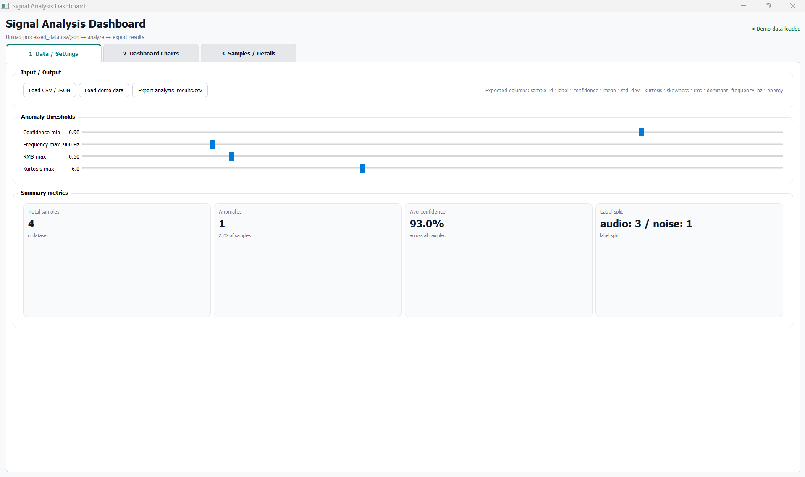
6. UI — trois onglets séparés
branche_E
1 Data / Settings
2 Dashboard Charts
3 Samples / Details
Chargement CSV/JSON Seuils + métriques Export CSV
4 graphes principaux Confiance, fréquence RMS/Énergie, labels
Table filtrable Détails échantillon Signal temporel + FFT
Branche E analysis · 8

Slide 9
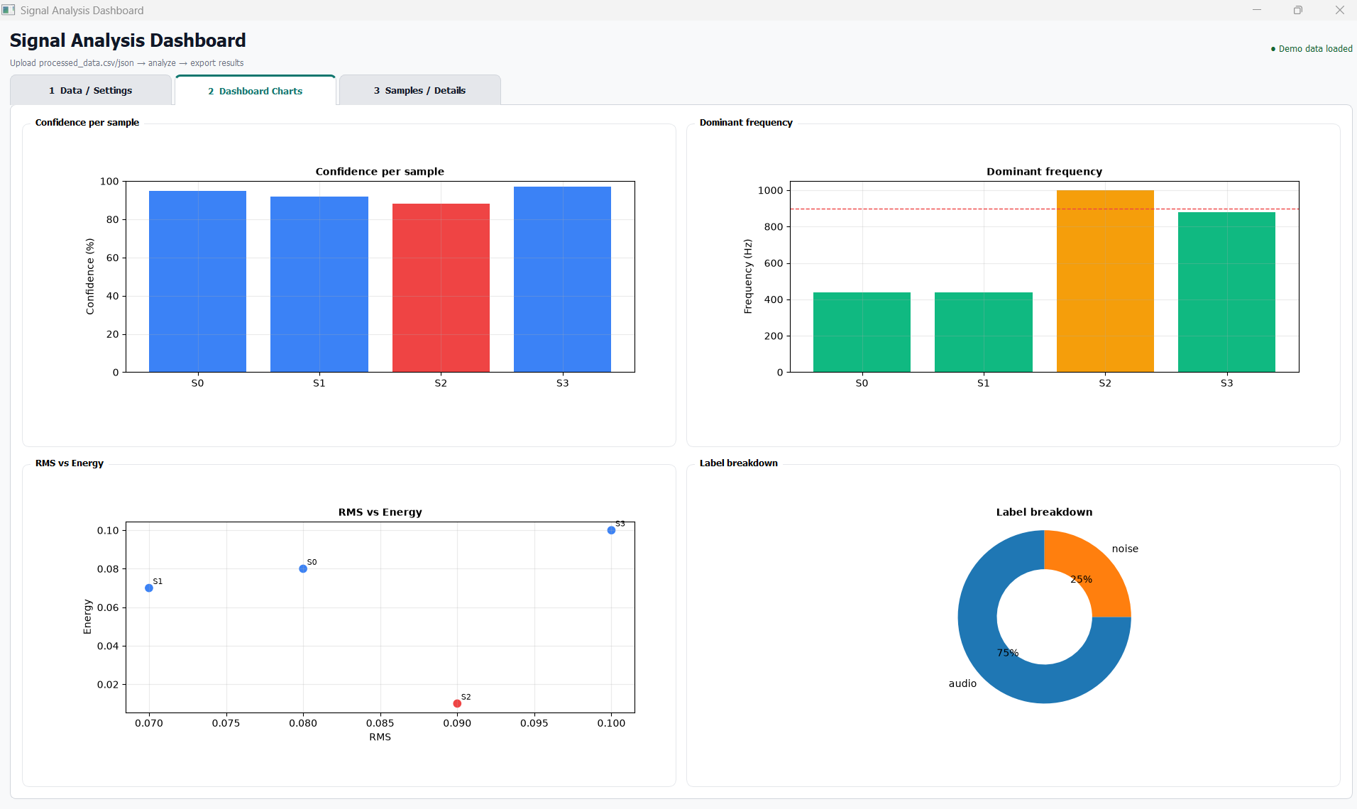
6. UI — trois onglets séparés
branche_E
1 Data / Settings
2 Dashboard Charts
3 Samples / Details
Chargement CSV/JSON Seuils + métriques Export CSV
4 graphes principaux Confiance, fréquence RMS/Énergie, labels
Table filtrable Détails échantillon Signal temporel + FFT
Branche E analysis · 8

Slide 10
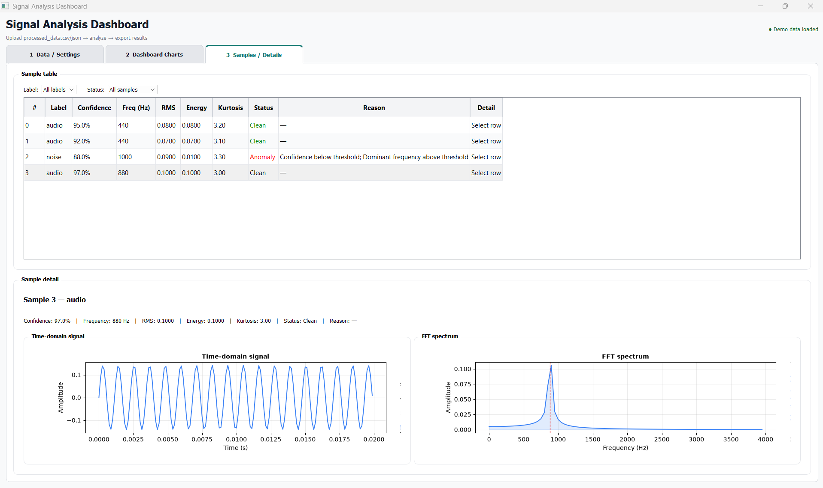
6. UI — trois onglets séparés
branche_E
1 Data / Settings
2 Dashboard Charts
3 Samples / Details
Chargement CSV/JSON Seuils + métriques Export CSV
4 graphes principaux Confiance, fréquence RMS/Énergie, labels
Table filtrable Détails échantillon Signal temporel + FFT
Branche E analysis · 8

Slide 11
7. Workflow utilisateur
branche_E
Ce que fait l’utilisateur pendant la démonstration
1
2
3
4
5
Charger données
Ajuster seuils
Observer résultats
Analyser sample
Exporter
CSV/JSON ou demo
sliders interactifs
métriques + graphes
table + détail FFT
CSV + plots FFT
Branche E analysis · 9

Slide 12
branche E analysis
Backend + Interface PyQt5

